Slide 1


Slide 2

بیان یافته‌های مرتبط با هدف مطالعه بدون تفسیر آن‌ها
نتایج باید کاملا منطبق بر روش کار باشد. به این معنا نتایج باید براساس روش‌های اندازه‌گیری و بررسی‌هایی که در روش کار به آن‌ها اشاره شده است، ارائه شود.

Slide 3

Data
مقادیر اندازه‌گیری شده در طول مطالعه (داده‌ها جز نتایج نیستند)
Information
آمار توصیفی: توصیف یافته‌ها مثل نسبت جنسیت و یا میانگین سنی شرکت‌کنندگان
آمار تحلیلی: بیان ارتباط بین متغیرها

Slide 4

چه چیزی را یافته‌ایم؟
چه چیزی را نیافته‌ایم؟
یافته‌های غیرمنتظره ما چه بوده است؟ (یافته‌هایی که با فرضیه ما در تضاد بوده‌اند)
هدف
پررنگ کردن یافته‌های مهم که در پاسخ به سوال پژوهش کاربرد دارند.
مطرح کردن یافته‌های ثانویه
اشاره به یافته‌هایی که با فرضیه در تضاد هستند به منظور توجیه علت آن تضاد

Slide 5

Body text
Figures
Graphs
Diagrams
Maps
Tables

Slide 6

نتایج در متن باید دقیق، بدون سوگیری و بدون تفسیر بیان شوند.
تمرکز متن باید روی یافته‌های مرتبط با هدف مطالعه باشد.
نتایج باید با استفاده از روش‌های آماری صحیح بیان شوند.
متن باید حول یافته‌های جداول و شکل‌ها باشد و مباحثی که درآن‌ها به آن اشاره نشده را بیان کند نه اینکه همان یافته‌ها را تکرار کند.
در متن باید به جداول و نمودارها ارجاع داده شود.
افعال باید در قالب گذشته باشند.
افعال معلوم یا مجهول؟

Slide 7

مرحله اول: تهیه جداول و نمودارها که یافته‌های اصلی و کلیدی شما را بیان می‌کنند.
مرحله دوم: نوشتن متن در راستای ارائه نتایج موجود در جداول و نمودارها.
قبل از تهیه جداول و نمودارها به دستورالعمل نگارشی مجله مورد نظر خود مراجعه کنید. مجلات معمولا تعداد جداول و نمودارهای مجاز برای هر مقاله را در این دستورالعمل نوشته‌اند.
برخی مجلات به شما اجازه می‌دهند که تعدادی از جداول و نمودارهای خود را در فایل supplementary ارائه کنید.

Slide 8

نمایش مقادیر عددی دقیق و سایر داده‌های اختصاصی در یک فضای محدود
دسته‌بندی خوب داده‌ها
نمایش وجود یا عدم وجود برخی ویژگی‌های خاص

Slide 9

قوی‌ترین و موثرترین ابزار ارایه یافته‌ها است و باید برای مهمترین یافته‌ها استفاده شود
نمایش روند، الگو و ارتباط بین دیتاست‌ها؛ در زمانی که الگوی کلی از اهمیت بالاتری نسبت به اصل داده‌ها برخوردار است.
خلاصه کردن نتایج مطالعه.
ارائه بصری از توالی وقایع، فرایندها، ویژگی‌های جغرافیایی و خصوصیات فیزیکی

Slide 10

زمانی که اطلاعات گستره و پیچیده‌ای برای ارائه وجود ندارد.
زمانی که اطلاعات مد نظر برای ارائه جزئی باشند و با پیام اصلی مطالعه ارتباط نداشته باشند.
و البته متن نتایج مانند چسب باید نتایج مندرج را جداول و نمودارها و دیاگرامها را به هم متصل نماید.

Slide 11

اطمینان حاصل کنید که آیتم‌ها به خوبی گویا باشند.
ارجاع دهید اما تکرار نکنید.
انسجام مطالب را حفظ کنید.
از عنوان‌های واضح و روشنگر استفاده کنید.
از دستورالعمل مجله پیروی کنید.

Slide 12

جداول تکراری را ترکیب کنید.
داده‌ها را تقسیم کنید.
داده‌های اضافی را حذف کنید.
از حداکثر فضای موجود در جدول استفاده کنید.
تا حد ممکن از خالی گذاشتن خانه‌ها خودداری کنید.
سطر و ستون‌ها را با یک ترتیب منطقی قرار دهید.
زمانی که می‌خواهید در متن به جدول یا نمودار ارجاع دهید دقت کنید که محتوای متن و جدول یا نمودار مربوطه با یکدیگر در ارتباط باشند.
می‌توان از زیرنویس جداول برای ارائه مطالب بسیار تخصصی و تکنیکی آماری استفاده کرد.

Slide 13

از واضح بودن تصاویر اطمینان حاصل کنید.
از راهنما برای توضیح دادن پیام کلیدی استفاده کنید.
تمام بخش‌های مهم را برچسب‌گذاری کنید.
از تصاویر اختصاصی استفاده کنید.

Slide 14

داشتن یک عنوان واضح که توصیف کند جدول به چه موضوعی پرداخته است.
سرستون‌ها به طور واضح مشخص کنند که داده‌های موجود در این ستون چه چیزی را ارائه می‌کنند.
جهت شفافیت هرچه بیشتر، داده‌ها باید به زیرگروه‌های مختلف تقسیم شوند.
جدول باید به قدری گویا باشد که بدون ارجاع به متن مقاله بتوان به درک خوبی از آن دست یافت.
فاصله کافی بین سطرها و ستون‌ها وجود داشته باشد و از فونت‌های متناسب استفاده گردد.

Slide 15
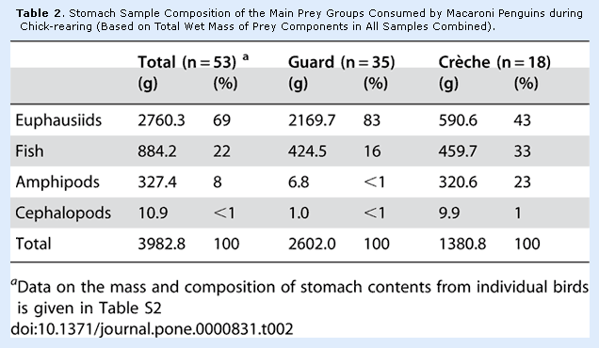

Slide 16

از عنوان‌هایی استفاده کنید که برای خواننده مشخص شود در مورد چه مطلبی صحبت خواهد شد.
برای محورها از عنوان مناسب استفاده کنید.
باید کاملا مشخص باشد که هر بخش موجود در گراف نشان دهنده چه چیزی است.
از راهنما برای انتقال هر چه بهتر مفاهیم استفاده کنید.
منبع مورد استفاده برای رسم گراف باید مشخص باشد.

Slide 17
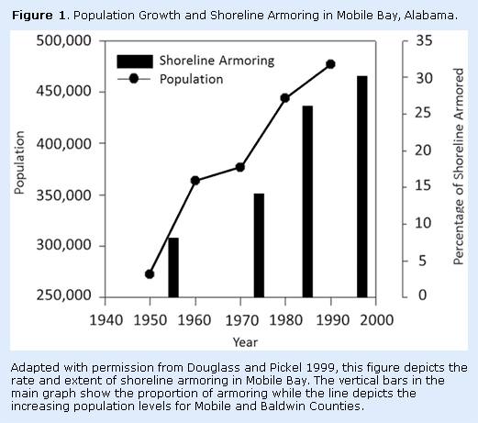

Slide 18

نتایج منفی را هم گزارش کنید.
علل یافتن نتایج منفی:
اشتباه بودن فرضیه و نیاز به اصلاح و بازبینی
طراحی بد مطالعه یا داشتن توان کم در مطالعه
داده‌های بد
نتایج منفی به وفور در بحث مورد پرسش و کامنت قرار می‌گیرند.

Slide 19

سه نوع دروغ داریم، دروغ، دروغ‌های بزرگ و آمار
Samuel Langhorne Clemens
Pen name: Mark Twain
(November 30, 1835 – April 21, 1910)

Slide 20

  Table3 presents the stability data gathered over the five-years period
  The relevant properties of xxx are given in table1
  Table 1 compares the properties of xxx with YYY
  The mean value and standard deviations of XXX, YYYY, ZZZ for three experimental groups and the control group are plotted in fig.1.
  In table 1
  The pressure increased with increasing temperature (Fig.1)
  This effect increased with increasing molecular weight
  During the first 100 days after the intervention, XXX increase with time. During the second 100 days, however, little change was seen (Table 1).
  The measurements presented in table 1 show that XXX decreased with increasing dosage.
  The concentration of XXX in the animals blood increased with time, as can be seen from Fig. 3.
  we compare our data with data found in the literature

Slide 21

P value or Confidence Interval ?
Standard deviation Or Standard Error?
Frequency or Percentage?

Slide 22

ناتوانی در فراهم کردن دیتا مورد نیاز برای پاسخ به سوال اصلی پژوهش
تفسیر یافته‌ها در نتایج
وجود شواهد آماری ناکافی
ارائه دادن بیش از حد داده‌های غیرضروری
ارائه یافته‌های تصادفی
تکرار داده‌های ارائه شده در جداول و نمودارها در متن
تکرار روش‌های آماری در متن نتایج

Slide 23

یافته‌های خود را داستان‌وار بیان کنید.
نمونه خود را توصیف کنید.
پاسخ سوال اصلی خود را با استفاده از روش‌های آماری ساده و مدل‌سازی‌ها مشخص کنید.
آنالیز زیر گروه‌ها را فراموش نکنید.

Slide 24
از جملات این چنینی خودداری کنید.
  Table 1 summarizes our findings in subgroup C
درصورتی که از روش‌های آماری پیچیده استفاده کردید، نتایج خود را تا حد ممکن ساده بیان کنید.
به یاد داشته باشید که بسیاری از خوانندگان مقاله شما آشنایی چندانی با روش‌های آماری ندارند اما مقاله شما توسط داورانی که در زمینه آمار تخصص دارند بررسی خواهد شد.

Slide 25
جداول و نمودارها باید ویژگی‌های زیر را داشته باشند:
ساده
متناسب
روشن و گویا
متمرکز بر سوال اصلی
فاقد عبارات تکراری
دارای توضیحات و اطلاعات آماری

